Slide 1
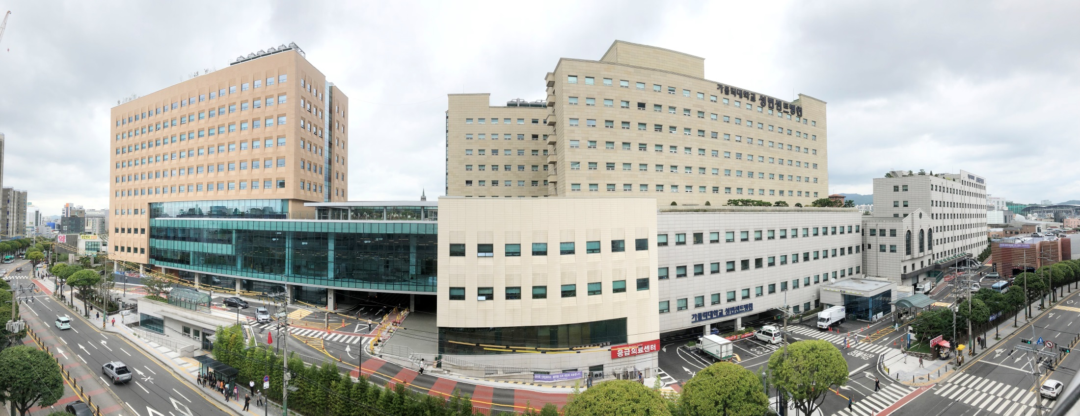
3주기 급성기병원 인증조사
병 원 현 황
Notes:
인사말씀 및 발표자 소개

Slide 2
I Mission / Vision
설립 이념[Mission]
빈센트 성인의 정신에 따라서
병원을 통하여 가난하고 병든
이들을 치료해 줌으로써 가난한
이들에게 기쁜 소식을 전하며
예수 그리스도를 전파한다.
(프랑스, 뿌이, 1581 ~ 1660, 성직자)
Notes:
본원의 설립이념인 미션은 빈센트 성인의 정신에 따라서
병원을 통하여 가난하고 병든
이들을 치료해 줌으로써 가난한
이들에게 기쁜 소식을 전하며
예수 그리스도를 전파한다. 로 되어있습니다.

Slide 3
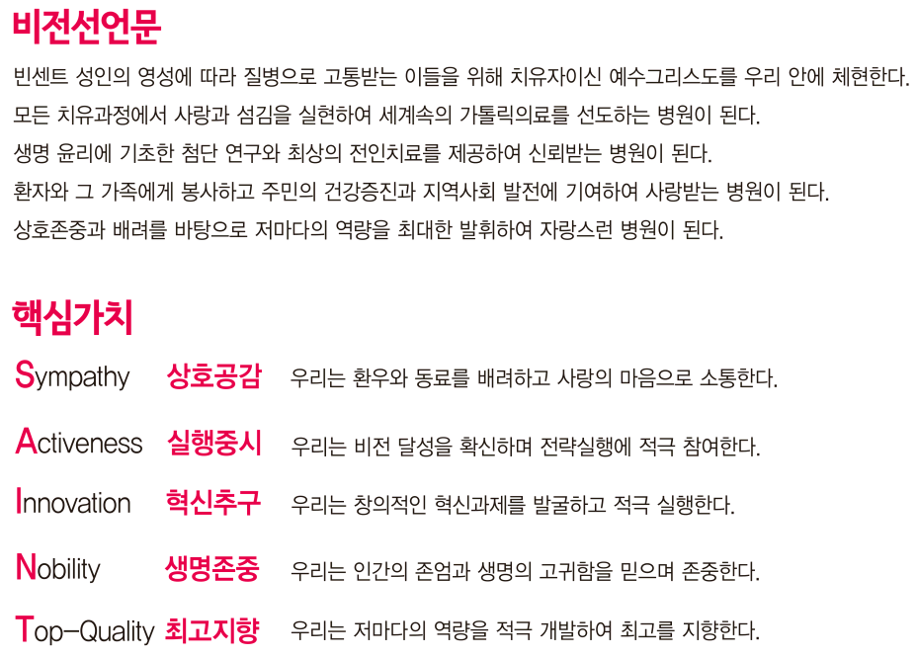
I Mission / Vision
[ 비전슬로건 ]
사랑으로 하나되는 세계속의 성빈센트
Notes:
미션에 이어 본원의 비전입니다.
비전슬로건으로는 “사랑으로 하나되는 세계속의 성빈센트”라는 슬로건을 가지고
비전선언문과 핵심가치로는 SAINT의 앞글자를 따서 5가지의 핵심가치로 구성되어있습니다.

Slide 4
III 주요연혁 및 지리적 위치
일 자 |  | 비 고
1965년 | 1월 | 독일 파데르본 성빈센트 수녀회에서 내한, 병원 설립 구상
1967년 | 6월 | 가톨릭의과대학 제5부속 병원으로 개원
1969년 | 6월 | 인턴,레지던트 수련병원 인가
1999년 | 3월 | 응급의료센터 지정
 | 4월 | 본관 신축이전 진료 시작(216실 809병상)
 | 9월 | BMT병동 개설
2001년 | 3월 | 호스피스병동 개설
2005년 | 1월 | 인체 조직은행 국내 첫 설립 인가
 | 6월 | 성당 및 별관 신축 준공
2009년 | 11월 | CMC nU시스템 도입
2011년 | 3월 | ‘의료기관인증제’ 인증 획득
2012년 | 12월 | NEW 비전 선포(사랑으로 하나되는 세계속의 성빈센트)
2015년 | 5월 | 신생아집중치료 지역센터 선정
 | 6월 | 암병원 기공식
2017년 | 5월 | 첫 생체 간이식 수술 성공
2018년 | 4월 | 로봇수술, 도입 4년 4개월만에 1,000례 돌파
2018년 | 9월 | 암병원 진료시작
Notes:
본원은 1967년 6월 개원을 하였으며, 2017년 개원50주년 행사를 하였고,
2018년 9월에는 암병원 건물 준공하여 진료개시하였습니다.

Slide 5
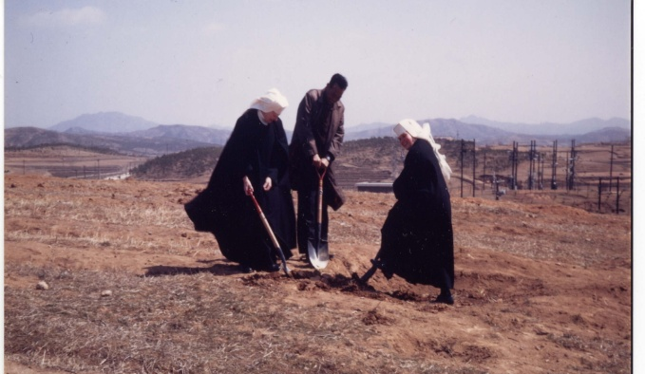
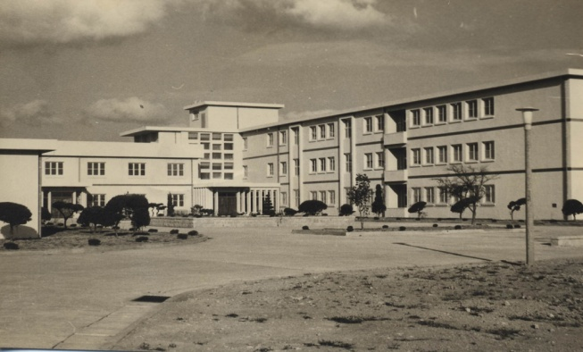
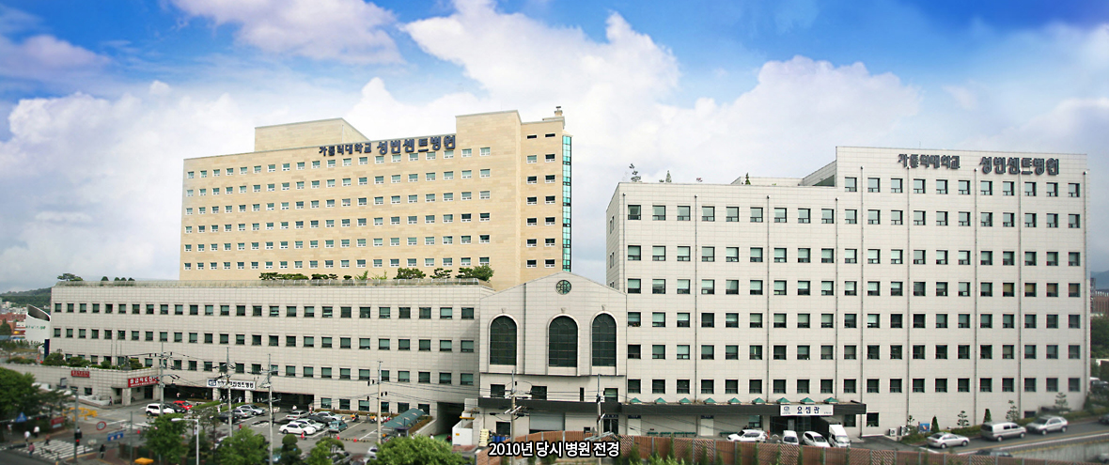
III 주요연혁 및 지리적 위치
1967년 6월
가톨릭의과대학 제 5부속병원으로 개원
(195병상, 자선병동 25병상 포함)
1965년 1월
독일 성빈센트 수녀회에서 내한, 병원설립 구상
2010년 성빈센트병원
현재 성빈센트병원
Notes:
지금 보시는 사진은 병원설립구상과 최초개원당시의 사진 그리고 암병원 준공전후의 사진입니다.

Slide 6
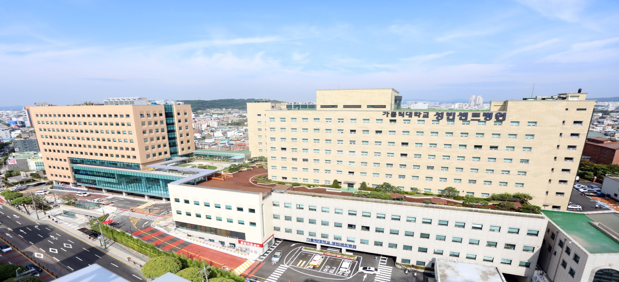
IV 일반 현황 _건물규모
○ 건물 규모 : 본관(지하4층~지상11층), 암병원(지하4층~지상10층)
○ 면적 : 대지 28,547㎡, 건축 : 14,477㎡
○ 주차 : 총 958대 주차 가능 ( 지하주차장 471대, 철골주차장 331대, 옥외 156대 )
Notes:
다음은 일반현황에 대해서 말씀드리겠습니다.
건물규로로는 본관은 지하4층부터 11층이고, 암병원은 지하4층부터 지상10층으로 구성되어있습니다.
병원의 총면적은 대지 28,547㎡, 건축 : 14,477㎡ 이며, 본원 주차대수는 958대 입니다.

Slide 7
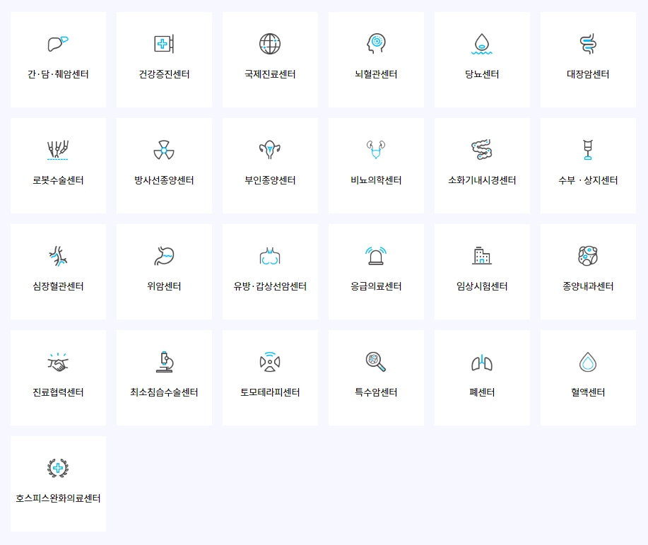
Ⅴ 전문진료센터, 주요사업
Notes:
본원의 주요센터의 구성은 화면에 보시는 바와 같이 여러 개의 센터로 구성되어 진행되고 있습니다.

Slide 8
주요사업 암병원센터
센터/클리닉
운영방침
Notes:
암병원의 센터는 총11개의 센터와 1개의 클리닉으로 구성되어 있으며
운영지침으로는 빠른치료, 협진치료, 첨단치료, 믿음치료를 운영방침으로 삼았습니다.

Slide 9
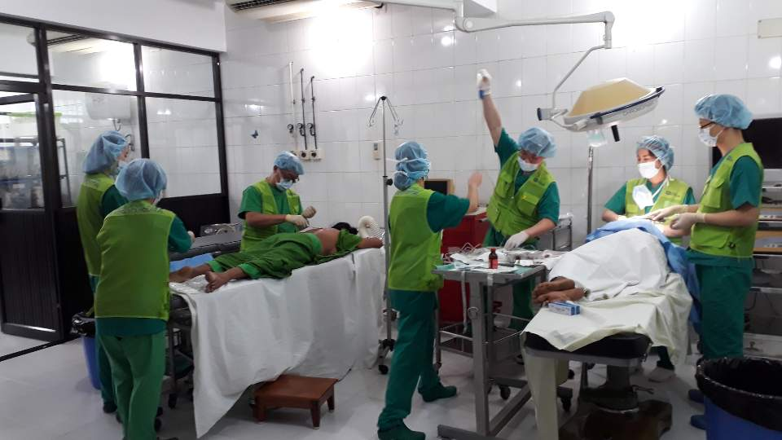
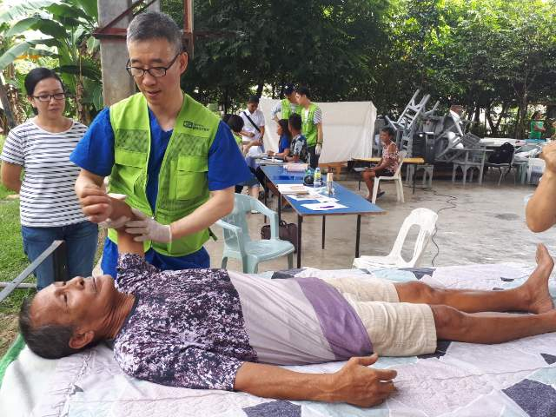
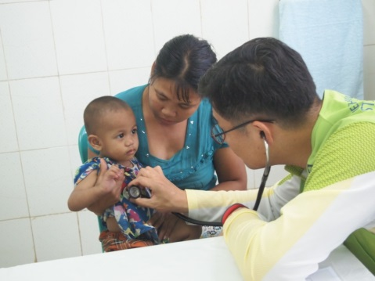
주요사업 해외 의료봉사
연도별 해외봉사활동
구분 |  | 2016년 | 2017년 | 2018년
의료 봉사 | 국가 | 미얀마, 필리핀 | 미얀마, 필리핀 | 방글라데시, 필리핀
 | 기간 | 2016.1.21~24 2016.12.6~11 | 2017.1.12~15 2017.12.1~10 | 2018.1.18~21 2018.9.6~9 2018.11.23~29
 | 봉사 인원 | 10 | 17 | 23
 | 진료 인원 | 899 | 3,268 | 718
 | 지원금액 | 40,222,493 | 79,617,840 | 74,333,316
 | 진료과 | 가정의학과, 호흡기내과, 순환기내과, 정신건강의학과 | 가정의학과, 마취통증의학과, 외과, 호흡기내과, 순환기내과, 신경외과 | 외과, 산부인과, 마취통증의학과, 응급의학과, 순환기내과, 재활의학과
바자회 | 수입 | 53,036,770원 | 61,455,000원 | 36,274,490원
 | 날짜 | 9월 29일 | 10월 19일 | 10월 18일
Notes:
본원의 해외 의료봉사는 2007년 이래로 필리핀, 미얀마 바고, 양곤, 방글라데시 마이멘싱, 파푸아뉴기니, 터키 얄로바 등
의료 손길이 닿기 어려운 지역을 방문하여 빈센트 성인의 영성을 전파하고 있음
최근 3년을 보면 2016년 2017년 미얀마, 2018년 방글라데시에서 의료봉사를 실시하였습니다.

Slide 10
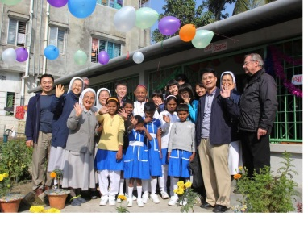
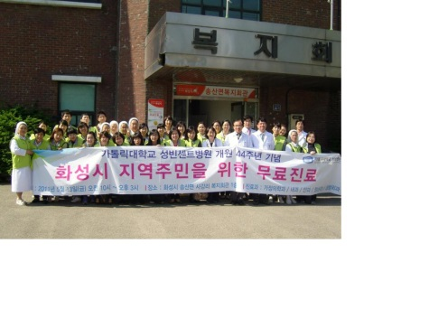
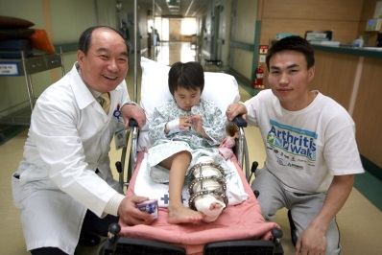
주요사업 자선활동
병원 영성구현을 위한 자선활동
대상
국내
이동진료
가정간호
성빈센트
자선회
해외
의료봉사
외부
업체 후원
기금
구분 | 자선금액
2014년 | 11 억
2015년 | 13 억
2016년 | 15 억
2017년 | 17 억
년평균 | 14 억
Notes:
본원의 영성구현을 위한 자선활동으로는 해외의료봉사, 국내이동진료, 가정간호, 자선회, 외부 업체후원이 있으며
기금의 평균금액은 억 입니다.

Slide 11
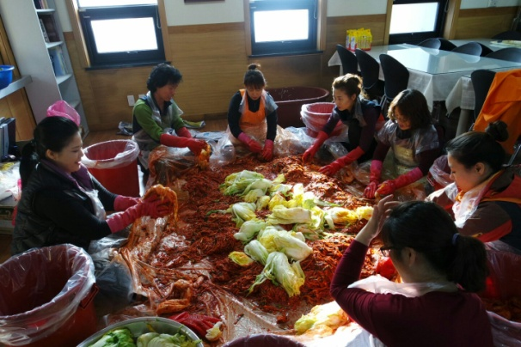
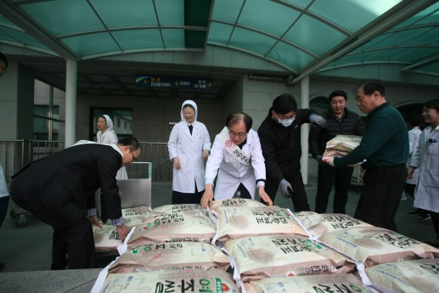
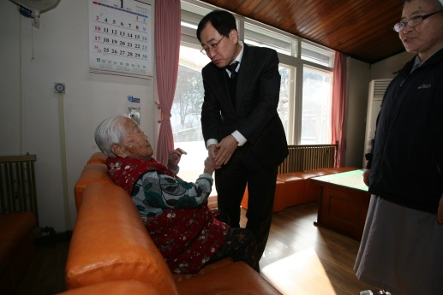
주요사업 교직원 봉사활동
취약계층 지원 및 봉사활동
구분 | 회원 및 후원금 | 활동내역
성빈센트 자선회 | 회원 : 원내 928명, 원외 8명 후원금 : 약 7,843만원 | 생계비, 간병비, 장학금, 재활보조금 지원 저소득층 난방비, 영세사회복지기관 지원 긴급구호 지원
가톨릭 간호사회 | 회원 : 320명 후원금 : 148만원 | 애덕 가정 봉사 월 1회 수원교구 행사 의료지원
성 빈첸시오 아바오로회 | 회원 : 명예회원 - 약 320명, 활동회원 - 14명 후원금 : 정기 - 약 1,300만원, 기타 - 약 1,700민원 | 북어, 포도 등 지원사업 취약계층 방문 봉사활동
부서 봉사 |  | 부서 연간 사업계획에 영성 봉사 계획 포함
Notes:
해외의료봉사와 자선활동과 더불어 교직원의 봉사활동으로는
성빈센트 자선회, 가톨릭 간호사회, 성빈센치오 아바오로회가 있으며
애덕 가정봉사, 교구행사지원, 취약계층 방문 봉사활동 및
각 부서연간사업계획을 통해 취약계층 지원 및 봉사활동을 하고 있습니다.

